Slide 1
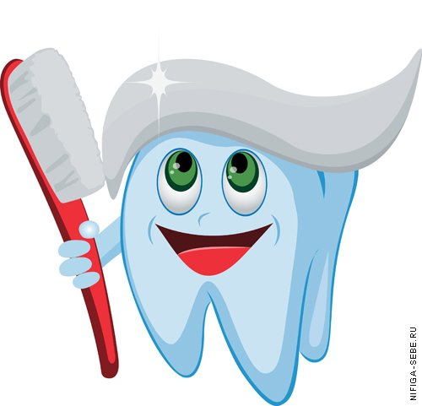
Окружающий мир 1 класс
Зачем нужно чистить зубы и мыть руки

Slide 2
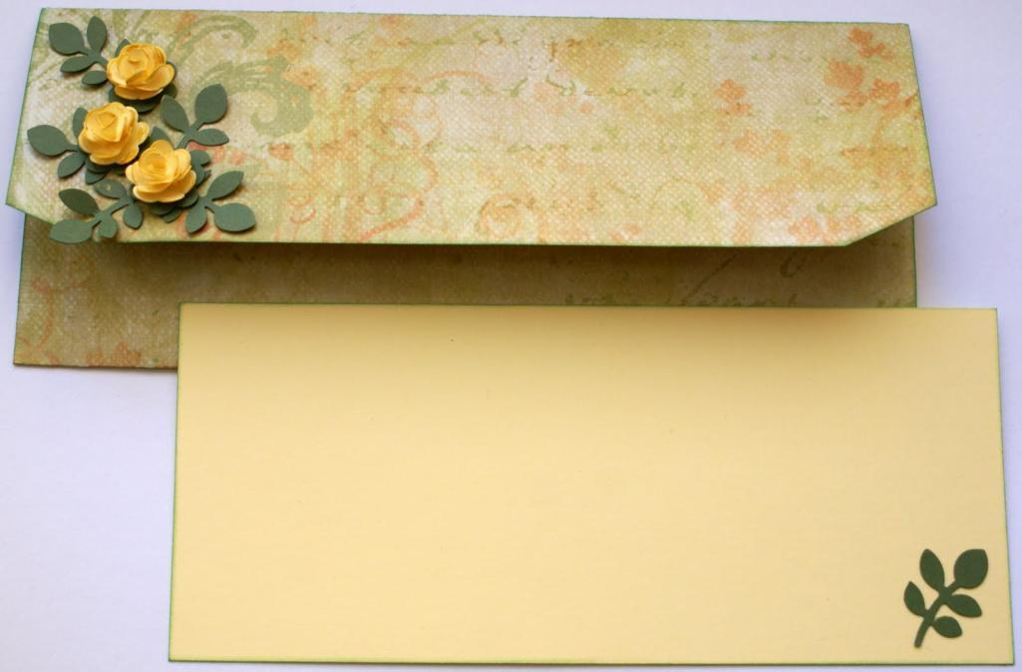
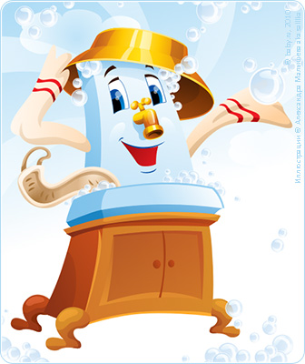
Кому: Ребятам
От: Мойдодыра

Slide 3
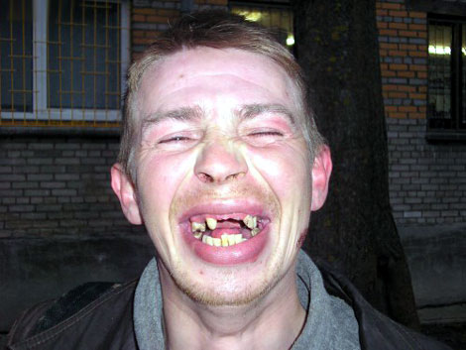
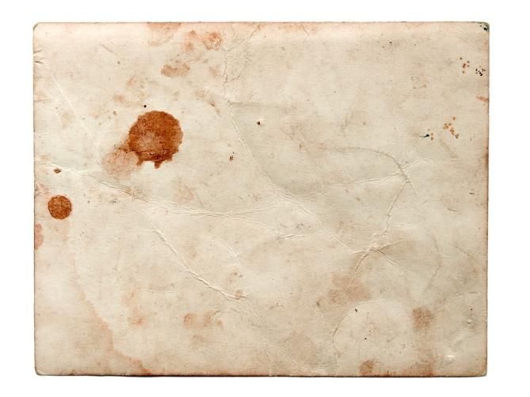
Приятно смотреть на
такое лицо?
Домашняя работа
А брать в руки этот
листок?

Slide 4
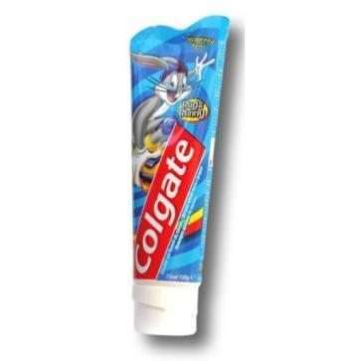
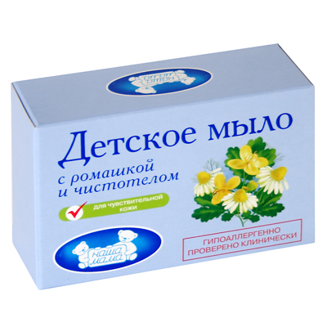
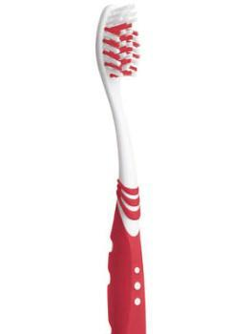
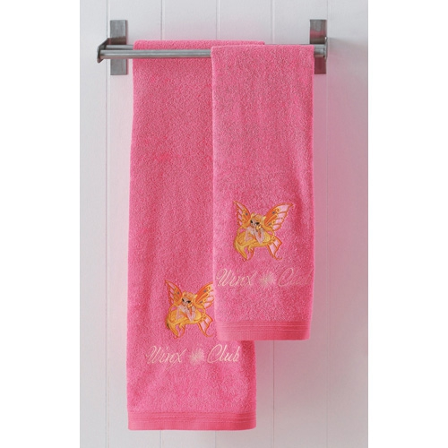
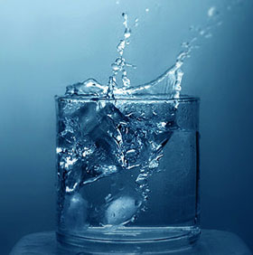
Какие предметы нужны для чистки зубов, а какие для мытья рук?
Для чистки зубов
Для мытья рук

Slide 5
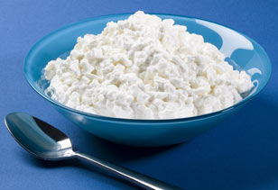
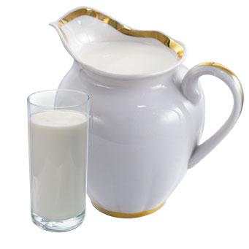
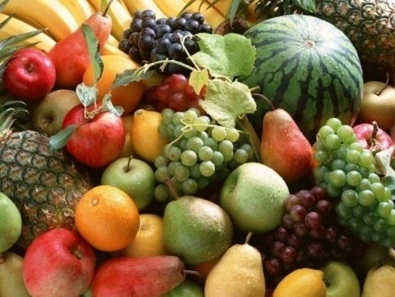
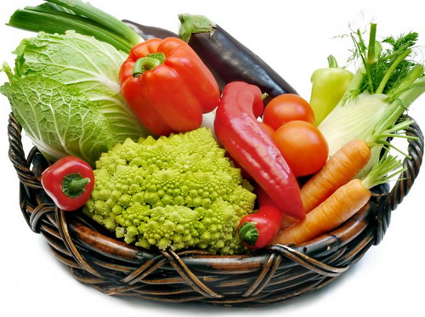
Что полезно для зубов, а что нет?
Что полезно

Slide 6
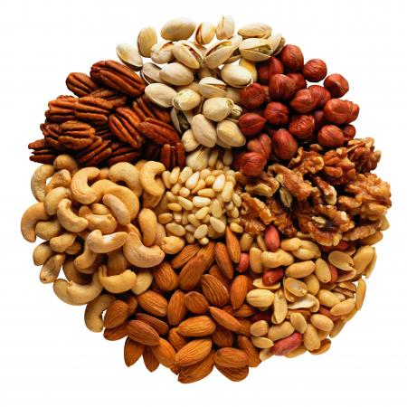
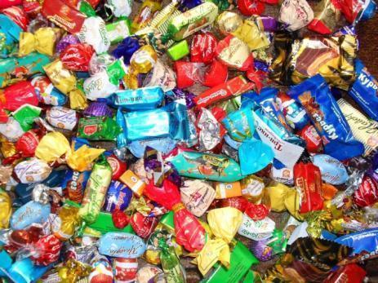
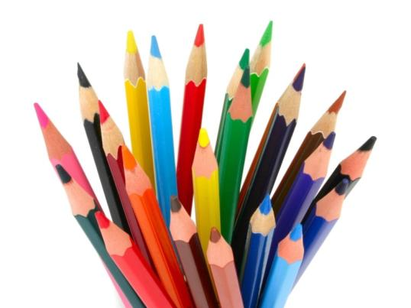
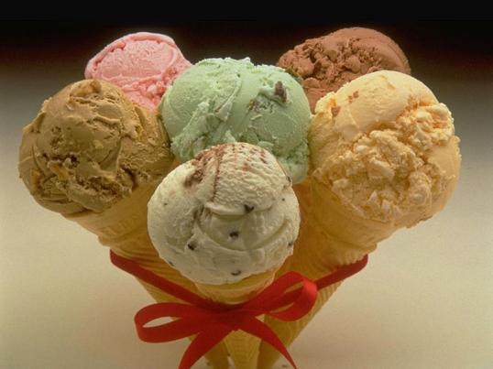
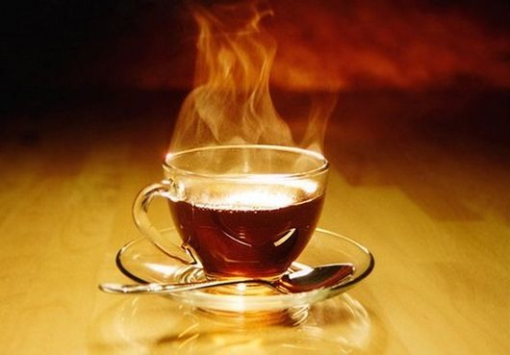
Что вредно

Slide 7
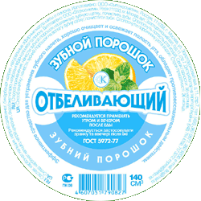
Хвостик из кости,
А на спинке – щетинки.
Я не сахар, не мука,
Но похож на них слегка.
По утрам всегда я
На зубы попадаю.

Slide 9
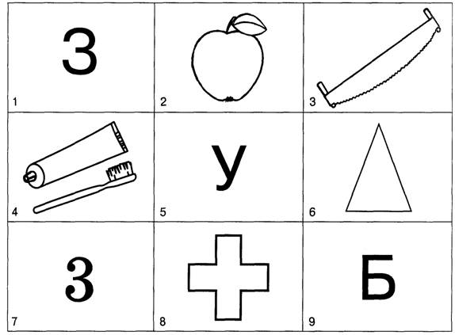

Slide 10
Гладко, душисто, моет чисто,
Нужно, чтоб у каждого было…
Говорит дорожка, два вышитых конца.
Помойся хоть немножко,
Чернила смой с лица.
Иначе ты в полдня
Испачкаешь меня.

Slide 11
Как правильно мыть руки?

Slide 12
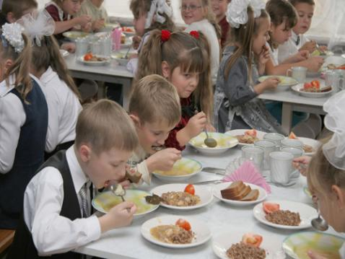
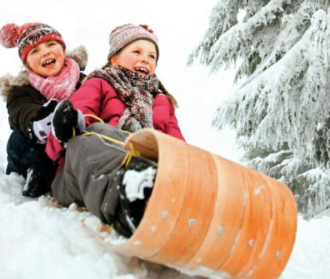
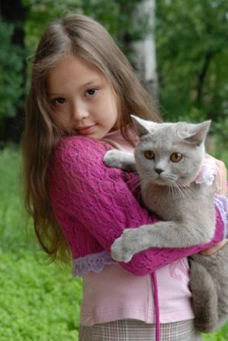
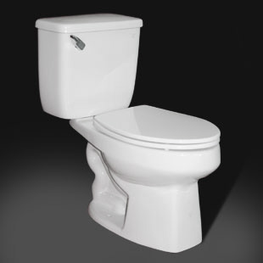
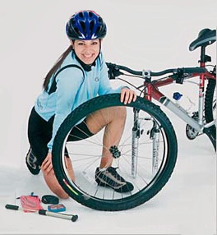
Когда надо мыть руки?

Slide 13
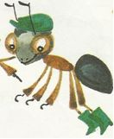
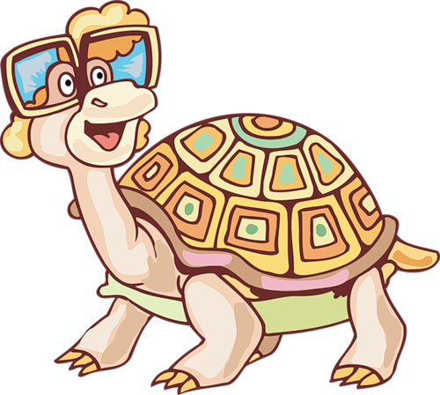
Работа в рабочей тетради:
Задание № 1 стр. 38 и № 2 стр. 39

